Slide 1
Rund um die Umwelt!
3e LV2 (2e année)

Slide 2
Déroulement de la séquence
CE Comprendre un questionnaire sur l’environnement pour y répondre (Quiz tiré du Manuel « Richtig Clever » et projeté)
Bilan sur les résultats du Quiz
TE Rappel sur les adverbes de fréquence

Slide 4
Partnerarbeit: En groupes, recherche d’expressions liées à l’environnement (positives et négatives)
Mise en commun sous forme de Wortigel (carte mentale)

Slide 5
Vérification de leurs connaissances grâce à la BRNE
Module 1: 3 activités:
Associer le vocabulaire français et allemand
Trouver les intrus
CO Comprendre ce que les adolescents font ou non pour l’environnement et compléter un résumé: document téléchargé de la BRNE (« Umweltfreundlich oder nicht? »)

Slide 6
1e activité

Slide 7
2e activité

Slide 8
3e activité

Slide 9
Résultats des élèves

Slide 10
Selon le résultat:
Travail de nouveau sur le vocabulaire
2e CO « was machen sie für die Umwelt? » tirée de la BRNE
Associer le vocabulaire à des images
Travail sur « wenn »: wenn ich mehr recycle, produziere ich weniger Müll

Slide 11
Wenn ich die Umwelt schützen will, kann ich Wasser sparen

Slide 12
Module 2: CE Tri sélectif
2 CE sur le tri sélectif en Allemagne et l’histoire du recyclage:
Module 2
PPT: diaporama avec différentes images: → Was wirft man wo?
TE Vocabulaire lié au tri des déchets en Allemagne

Slide 14
Partnerarbeit / Travail en groupes
Créer 5 groupes: explication du label E3D, chaine de compostage et tri, horticulture et potager, mare pédagogique et projet futur (idée des élèves ou proposition de l’enseignant)
Chaque groupe a une fiche à compléter avec répartition des tâches des élèves et bilan du travail fourni
Projet futur: Module 3

Slide 15
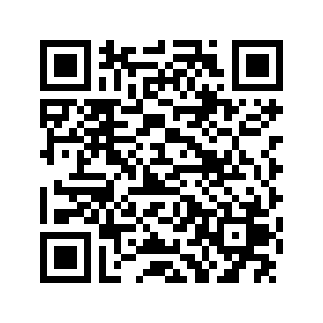
QR Code du Module 3
Module 3

Slide 16
Idées des élèves pour le projet futur:
Utiliser les épluchures de légumes pour créer des pâtisseries
Utiliser le pain de la même façon
Installer des récupérateurs d’eau pour le potager
Mettre un poulailler pour donner le reste de la nourriture

Slide 17
Bilan
Difficultés rencontrées:
- Difficulté de s’intéresser à la BRNE, peu « motivant »
Impossible de mettre plusieurs questions sur une même page
Impossible de modifier la durée de la session une fois la durée choisie
La motivation des élèves
L’utilisation des tablettes: pas toujours internet
Avantages de la BRNE:
- La plupart des élèves ont fait les exercices et ont pu se comparer
Suivi des élèves, des résultats, visibilité du temps consacré par les élèves (leur faire comprendre qu’un texte ne se lit pas en 30 secondes)
Revenir sur une difficulté
Chacun avance à son rythme, travail plus facile de la différenciation
Utilisation de QR Codes

